Slide 1
DISCRETE WAVELET TRANSFORMATIES
Doel: willekeurige functie beschouwen als som:
benaderende functie, die het globale verloop van de functie beschrijft
hiërarchische detailfuncties van verschillende niveaus
  eenvoudig voorbeeld: Haar-wavelet transformatie
  algemene benadering: Multi-Resolutie-Analyse
  spline-wavelets (1D)
  toepassingen van 1D-wavelets
  tensorproduct wavelets (2D)
  toepassingen van 2D-wavelets

Slide 2





HAAR-WAVELET TRANSFORMATIE
251
255
V⁴ benadering
201
132
137
W³ detailcoëfficiënten
72
14
12
18
25
34
33
35
41
42
42
+27
+30
+10
V³ benadering
228
-3
-4
-3
0
194
102
-57
15
29
38
42
24
+39
V² benadering
211
-17
-7
-2
W² detailcoëfficiënten
22
40
63

Slide 3




HAAR-WAVELET TRANSFORMATIE
V² benadering
211
40
W¹ detailcoëfficiënten
63
22
+74
V¹ benadering
-9
137
31
+53
V⁰ benadering
W⁰ detailcoëfficiënten
84

Slide 4
HAAR-WAVELET TRANSFORMATIE
volledige informatie kan op diverse alternatieve manieren gerepresenteerd worden:
  V⁴ benadering
  V³ benadering, aangevuld met W³ detailcoëfficiënten
  V² benadering, aangevuld met W² en W³ detailcoëfficiënten
  V¹ benadering, aangevuld met W¹, W² en W³ detailcoëfficiënten
  V⁰ benadering, aangevuld met W⁰, W¹, W² en W³ detailcoëfficiënten
elke representatie bevat equivalente informatie, en bestaat uit evenveel elementen

Slide 5
HAAR-WAVELET TRANSFORMATIE
V⁴
reconstructie
of
synthese
V³ ∪ W³
V² ∪ W²
decompositie
of
analyse
V¹ ∪ W¹
V⁰ ∪ W⁰

Slide 6
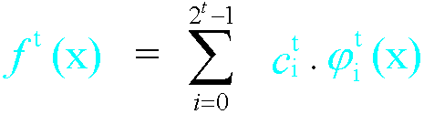
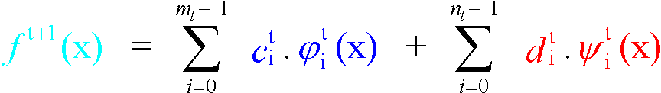


MULTI-RESOLUTIE-ANALYSE
meer algemeen: rij lineaire functieruimten V^{t}
willekeurige functie f ^{t}(x) in V^{t} kan geschreven worden als een lineaire combinatie van de basisvectoren ϕ^{t}(x) van deze ruimte, schaalfuncties (of mengfuncties) genoemd
groepering van schaalfuncties in rijmatrix Φ^{t}:

Slide 7
MULTI-RESOLUTIE-ANALYSE
restrictie: V^{t} zijn onderling genest
V⁰ ⊂ V¹ ⊂ V² ⊂ V³ ⊂ …
⇒ elke functie f ^{t-1}(x) kan ook geschreven worden als lineaire combinatie van {ϕ_{j}^{t}(x)}
Haar V^{t} = verzameling van alle stuksgewijs constante functies, constant in elk van de 2^{t} deelintervallen van het interval [0,1[
voorbeeld, Haar-schaalfuncties:

Slide 8
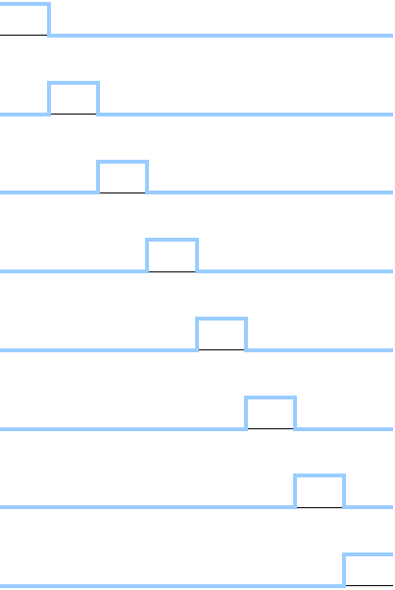

















MULTI-RESOLUTIE-ANALYSE
V⁰
V³
V¹
V²

Slide 9
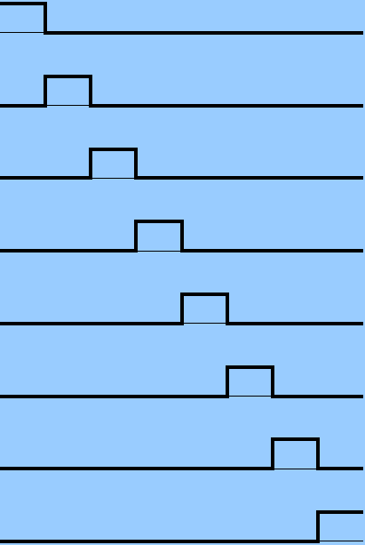
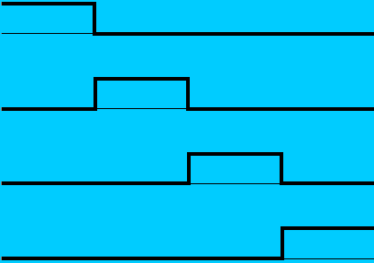

MULTI-RESOLUTIE-ANALYSE
V³
V²
V⁰
V¹

Slide 10

MULTI-RESOLUTIE-ANALYSE
V^{t} zijn onderling genest
⇒ ook ϕ_{i}^{t-1}(x) maakt deel uit van V^{t}
⇒ elke basisvector ϕ_{i}^{t-1}(x) kan geschreven worden als lineaire combinatie van {ϕ_{j}^{t}(x)}
in matrixvorm:
reductiematrix P^{t}:
  aantal rijen = #{ϕ_{i}^{t}(x)} = Dim(V ^{t})
  aantal kolommen = #{ϕ_{i}^{t-1}(x)} = Dim(V ^{t-1})

Slide 11
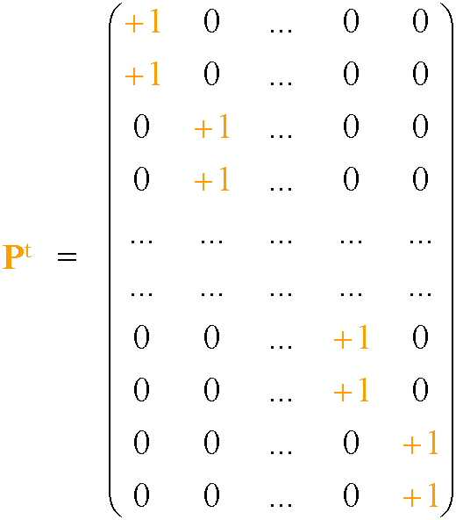
MULTI-RESOLUTIE-ANALYSE
voorbeeld: reductiematrix P^{t} behorend bij de Haar-wavelet transformatie

Slide 12
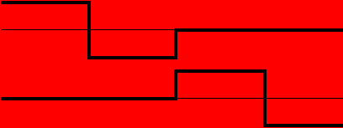
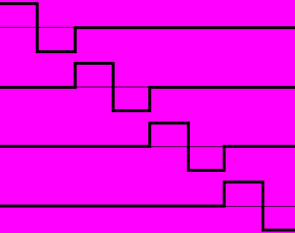

MULTI-RESOLUTIE-ANALYSE
V³
V³
W²
W¹
V²
V²
V⁰
W⁰
V¹
V¹

Slide 13
MULTI-RESOLUTIE-ANALYSE
diverse keuzen voor de basisvectoren van V^{t} mogelijk: construeer bijvoorbeeld V^{t}=V^{t-1}⊕W ^{t-1}
de basisvectoren {ψ_{i}^{t-1}(x)} van W ^{t-1}, ψ_{i}^{t-1}(x)∉V ^{t-1}
  spannen, samen met {ϕ_{i}^{t-1}(x)}, V ^{t} op
  worden wavelets genoemd,
  worden in rijmatrix Ψ ^{t-1} gegroepeerd:
voorbeeld, Haar-wavelets:

Slide 14

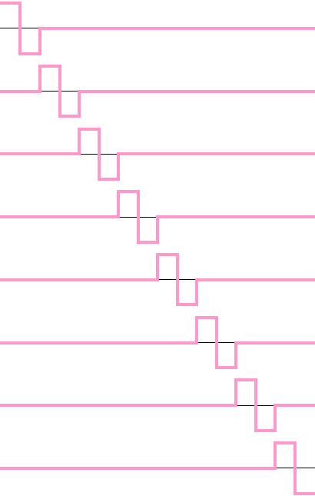




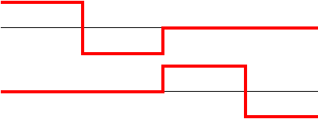




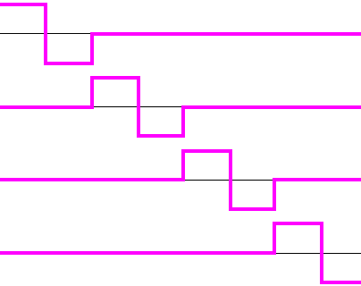







MULTI-RESOLUTIE-ANALYSE
W⁰
W³
W¹
W²

Slide 15


MULTI-RESOLUTIE-ANALYSE
met het oog op toepassingen wordt de keuze van {ψ_{i}^{t}(x)} onderworpen aan aanvullende normvoorwaarden, meestal van de vorm
  semi-orthogonale wavelets
  W ^{t} wordt het semi-orthogonaal complement van V ^{t} in V ^{t+1} genoemd
orthogonaliteit van wavelets vereist bovendien:
is meestal niet voldaan ! (wel voor Haar-wavelets)

Slide 16

MULTI-RESOLUTIE-ANALYSE
{ψ_{i}^{t-1}(x)} spant, samen met {ϕ_{i}^{t-1}(x)}, V ^{t} op
⇒ ook ψ_{i}^{t-1}(x) maakt deel uit van V ^{t}
⇒ elke basisvector ψ_{i}^{t-1}(x) kan geschreven worden als lineaire combinatie van {ϕ_{j}^{t}(x)}
in matrixvorm:
reductiematrix Q^{t}:
  aantal rijen = #{ϕ_{i}^{t}(x)} = Dim(V ^{t})
  aantal kolommen = #{ψ_{i}^{t-1}(x)} = Dim(W ^{t-1})
  = #{ϕ_{i}^{t}(x)}-#{ϕ_{i}^{t-1}(x)} = Dim(V ^{t})-Dim(V ^{t-1})

Slide 17
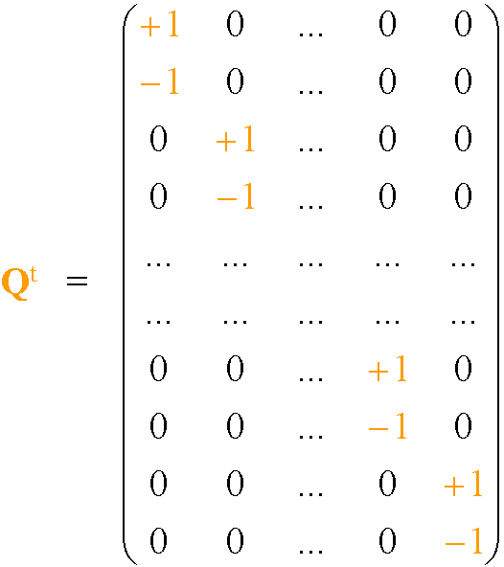
MULTI-RESOLUTIE-ANALYSE
voorbeeld: reductiematrix Q^{t} behorend bij de Haar-wavelet transformatie

Slide 18

MULTI-RESOLUTIE-ANALYSE
de matrixrelaties:
kunnen gecombineerd worden tot één enkele relatie, tussen vierkante matrices :
}
reductiematrix
synthese filter

Slide 19
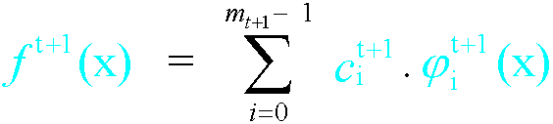
MULTI-RESOLUTIE-ANALYSE
elke functie f ^{t+1}(x) in V ^{t+1} kan op diverse manieren gerepresenteerd worden:
. . .

Slide 20
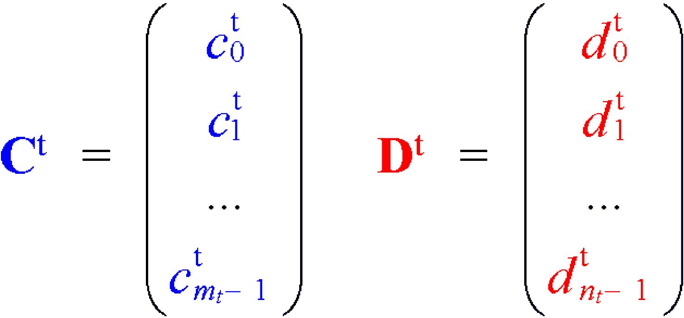
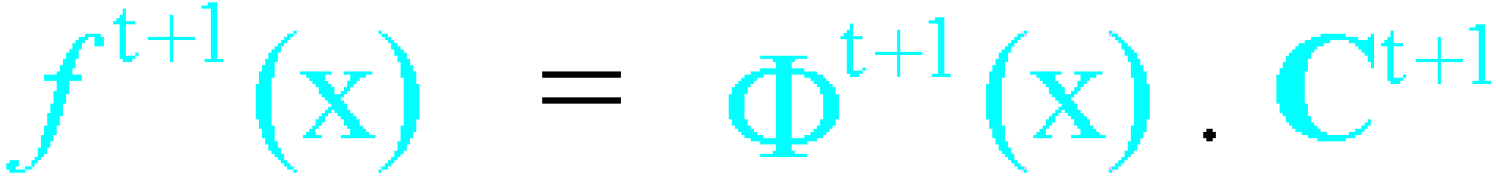
MULTI-RESOLUTIE-ANALYSE
in matrixnotatie, na invoering van kolommatrices voor de coëfficiënten:
⇒
. . .

Slide 21
MULTI-RESOLUTIE-ANALYSE
?
?
Φ ^{t -1}
Ψ ^{t -1}
Φ ^{t}
C^{t-1}
=
•
P^{t}
Q^{t}
C^{t}
=
•
D^{t-1}
Φ ^{t -1}
Ψ ^{t -1}
C^{t-1}
Φ ^{t}
C^{t-1}
•
=
f ^{t} =
•
C^{t}
=
•
C^{t}
D^{t-1}
D^{t-1}

Slide 22
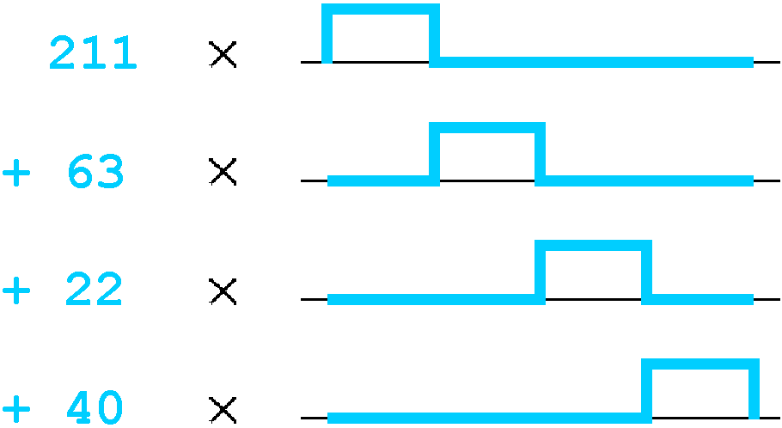
MULTI-RESOLUTIE-ANALYSE
V² benadering
211
22
40
63

Slide 23
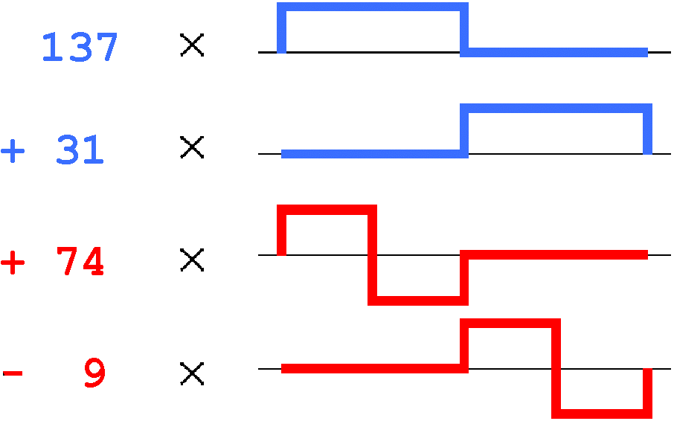
MULTI-RESOLUTIE-ANALYSE
V² benadering
211
22
40
63

Slide 24
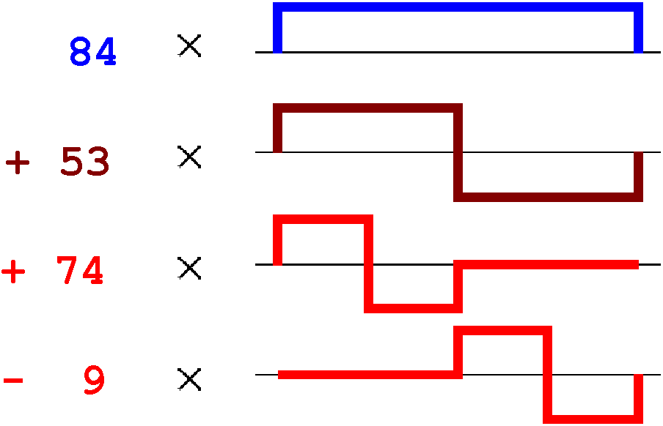
MULTI-RESOLUTIE-ANALYSE
V² benadering
211
22
40
63

Slide 25
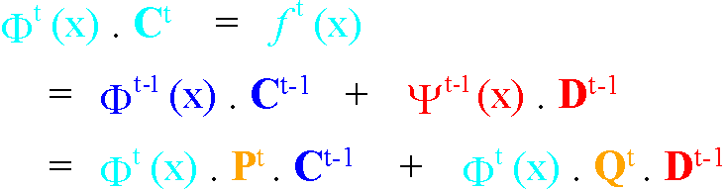
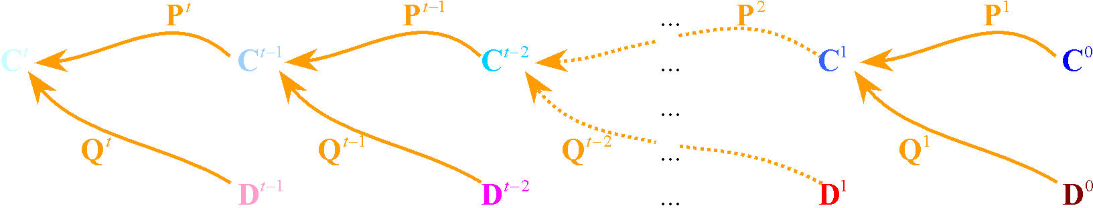
MULTI-RESOLUTIE-ANALYSE
hoe C^{t} berekenen uit C^{t-1},D^{t-1} ?
synthese of reconstructie schema

Slide 26
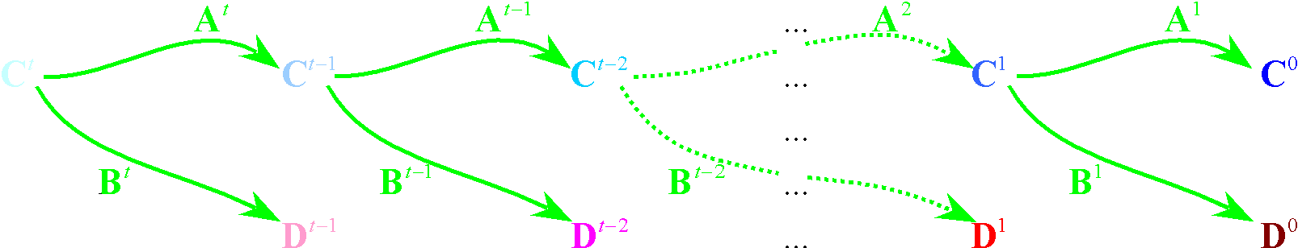
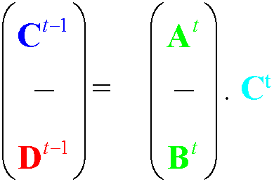
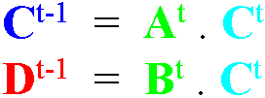
MULTI-RESOLUTIE-ANALYSE
analyse of decompositie schema ?
invoeren van analysefilters A^{t}, B^{t}:
}
analyse filter

Slide 27
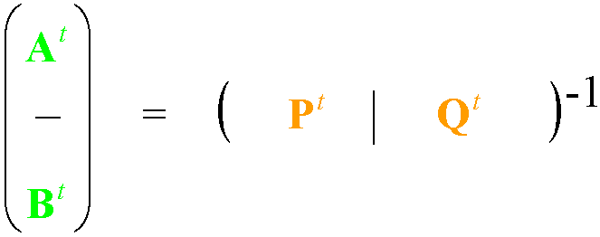
MULTI-RESOLUTIE-ANALYSE
verband tussen synthese en analyse filters:
de analyse filter is de inverse van de synthese filter
  moet meestal numeriek berekend worden
  vereenvoudiging voor orthogonale wavelets: analyse filter is de getransponeerde van de synthese filter

Slide 28
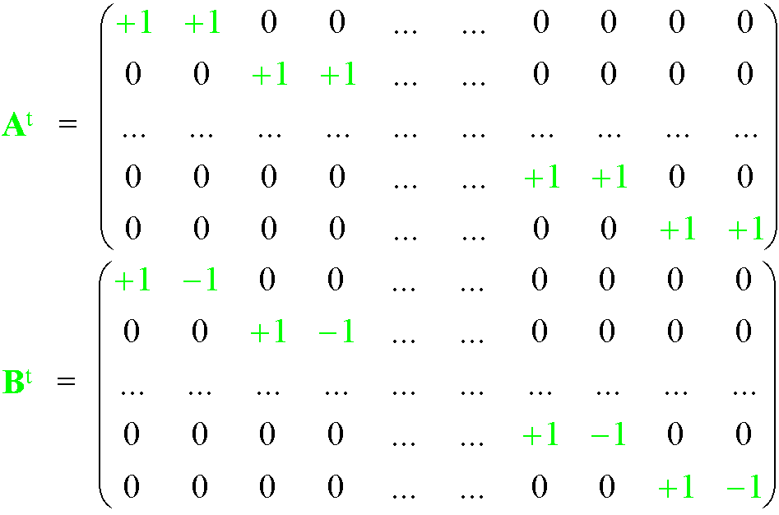
MULTI-RESOLUTIE-ANALYSE
voorbeeld, Haar-analysefilters:

Slide 29
SAMENVATTING MULTI-RESOLUTIE-ANALYSE
Φ ^{t -1}
Ψ ^{t -1}
Φ ^{t}
C^{t-1}
=
•
P^{t}
Q^{t}
C^{t}
=
P^{t}
Q^{t}
•
D^{t-1}
Φ ^{t -1}
Ψ ^{t -1}
C^{t-1}
Φ ^{t}
C^{t-1}
A^{t}
•
=
f ^{t} =
•
C^{t}
=
•
C^{t}
D^{t-1}
D^{t-1}
B^{t}

Slide 30
HAAR-WAVELETS
meest eenvoudige wavelet transformatie
eenvoudige synthese en analyse filters
orthogonale wavelets
toegepast bij beeldcompressie: WSQ techniek Wavelet/Scalar Quantization
  lineair beeld (2^{t} pixels) wordt beschouwd als functie in de ruimte V^{t} van Haar-schaalfuncties
  grijswaarden of kleurwaarden van de pixels bepalen de coëfficiënten C^{t}
  totale wavelet decompositie (met behulp van analyse filters A^{i} en B^{i}) ⇒ {D^{i}, 0≤i<t} en C⁰, de globaal gemiddelde grijswaarde of kleur

Slide 31
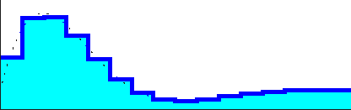


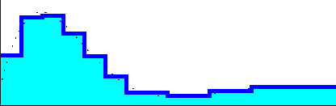
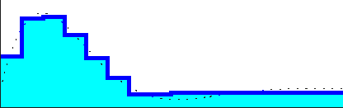
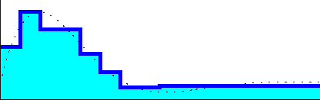
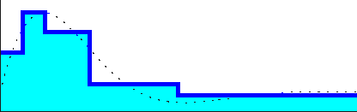
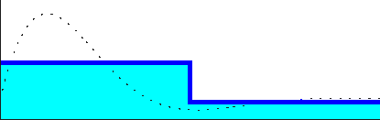
HAAR-WAVELETS
  reconstructie (met behulp van synthese filters P^{i} en Q^{i}), waarbij men systematisch de wavelets met de kleinste coëfficiënten verwaarloost, ongeacht hun niveau
  kleinste afwijkingen tussen het oorspronkelijke en het gereconstrueerde beeld

Slide 32
HAAR-WAVELETS
meest eenvoudige wavelet transformatie
zeer eenvoudige synthese en analyse filters
orthogonale wavelets
laten enkel stuksgewijs constante functies toe
zelfs geen C⁰ continuïteit
beperkt bruikbaar in de computergrafiek
meest eenvoudige wavelet transformatie
zeer eenvoudige synthese en analyse filters
orthogonale wavelets
constructie van schaalfuncties Φ^{t,k} (met willekeurige continuïteit C^{k-2}, beperkt tot een eindig interval) en van de corresponderende wavelets Ψ^{t,k} ?

